Slide 1


Slide 2

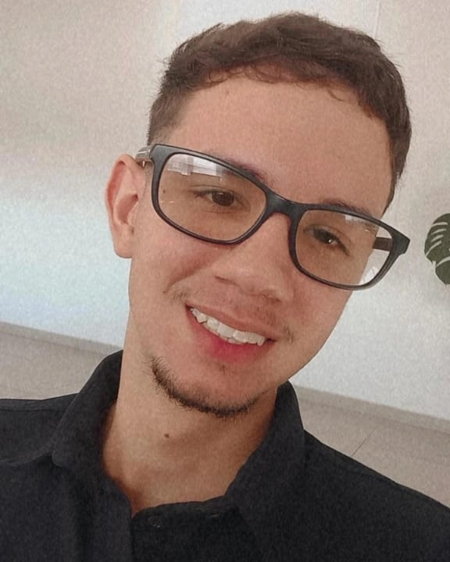

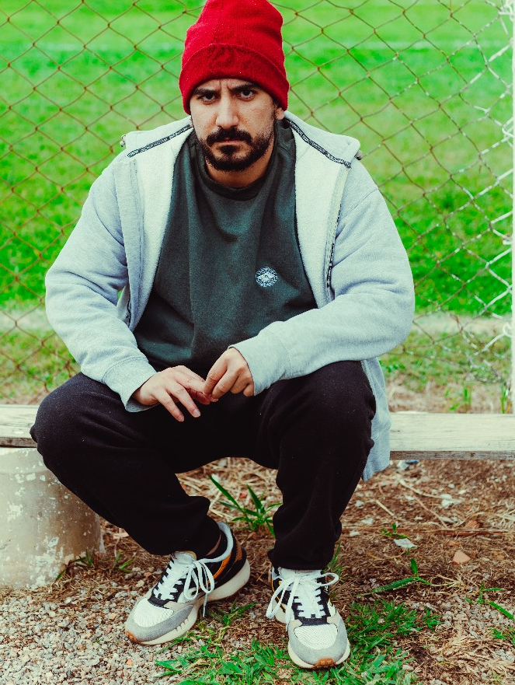
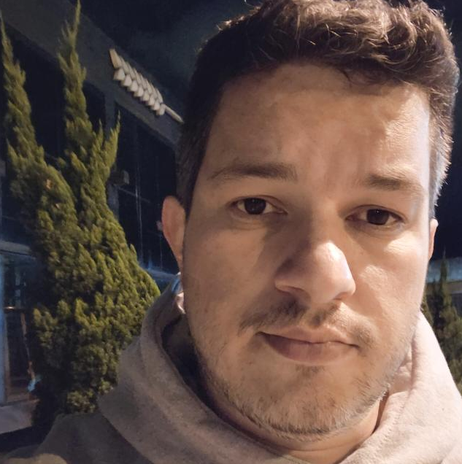
MEMBROS
Rodrigo
Maylon
Pedro Arruda
Pedro Cayuella
Geovane

Slide 3
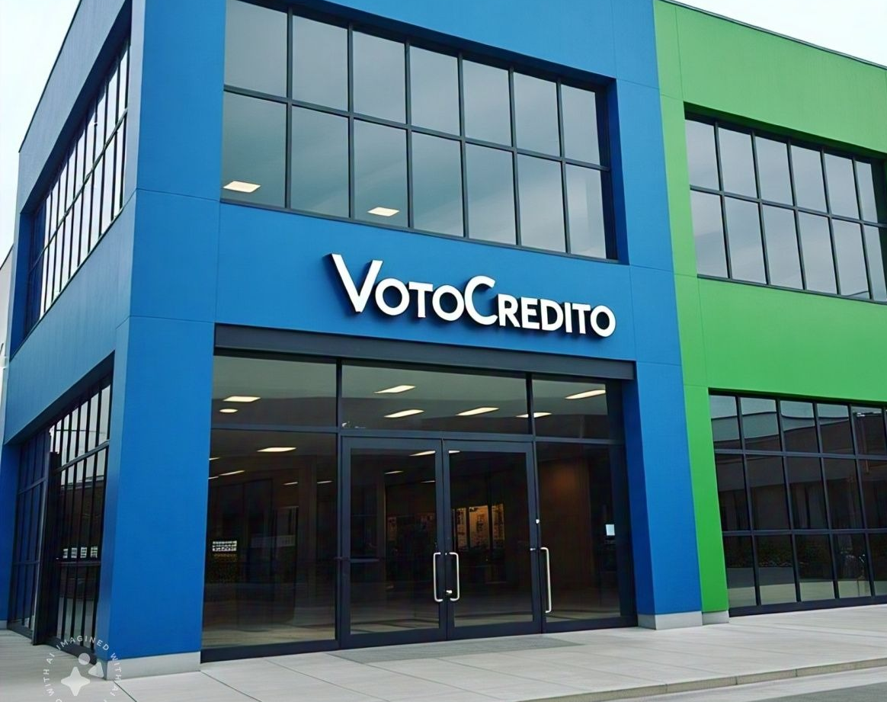
A EMPRESA
Missão: Fornecer soluções de crédito que ajudem nossos clientes a realizar seus sonhos e impulsionar seus negócios, com um atendimento de excelência e condições justas.
Valores:
Transparência: Compromisso com a clareza em todas as operações e condições.
Inovação: Uso de tecnologia avançada para otimizar o processo de concessão de crédito.
Compromisso: Atendimento personalizado e suporte contínuo aos clientes.
Integridade: Operações éticas e responsáveis, priorizando sempre o bem-estar dos clientes.
Visão: Ser a empresa líder em soluções de crédito no Brasil, reconhecida pela inovação, transparência e compromisso com o sucesso dos clientes.

Slide 4
ORGANOGRAMA
1. CEO (Diretor Executivo): Geovane Borgato;
2. Diretor de Vendas e Crédito: Pedro Terreiro;
3. Diretor Técnico (CTO): Haron Vieira;
4. Diretor de Marketing: Pedro Cayuella;
5. Diretor de Operação: Rodrigo Grandi;
6. Diretor de Tecnologia e Internet: Maylon Kauã.

Slide 5

Fonte: Criado pela IA - Copilot

Slide 6
PROBLEMÁTICA
Instituições financeiras fechadas;
Não olham para o comércio local;
Dificuldade para conseguir uma oportunidade de se colocar novamente no comércio;
Análise feita baseada em clientes NÂO inadimplentes.

Slide 7
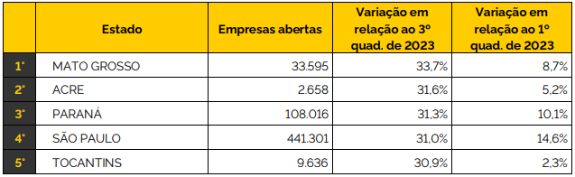
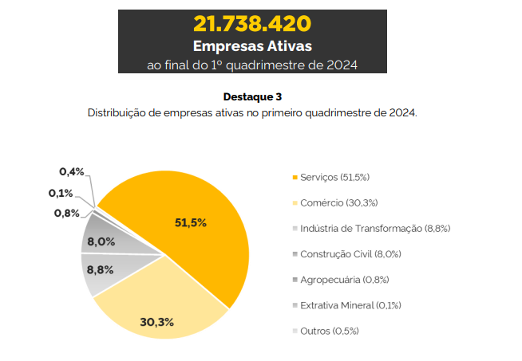
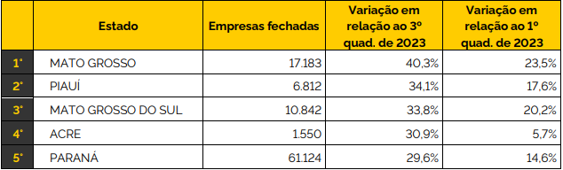
MERCADO
FONTE: Gov.br

Slide 8

DIFERENCIAL E CONCORRÊNCIA

Slide 9

ANÁLISE DE CRÉDITO
Baseada no SCORE;
Humanizada;
Feita por colaboradores e acionistas;
Oportunidade de crescimento iminente;
Sempre priorizando o comércio local;

Slide 10
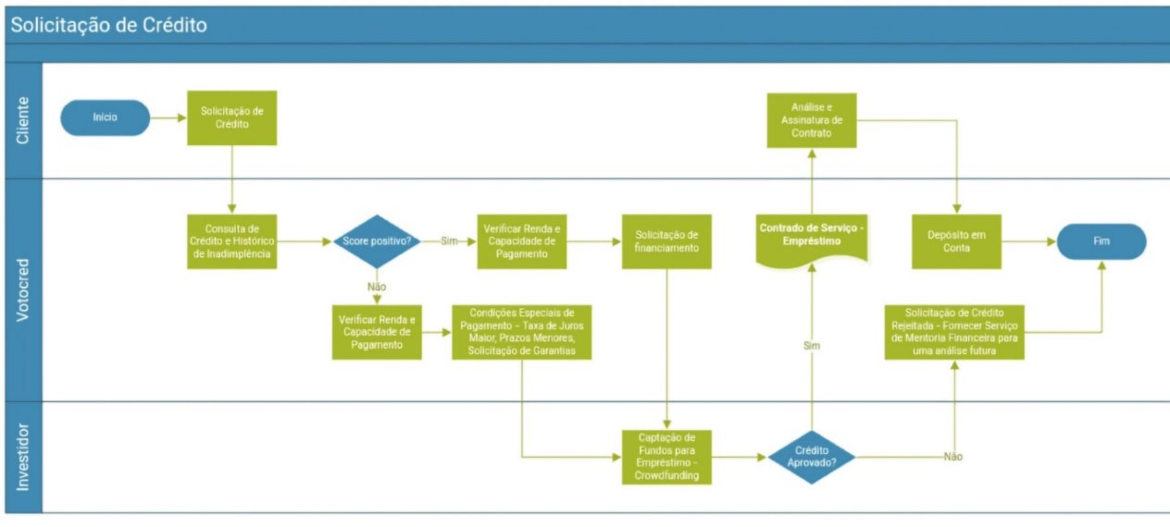
ANÁLISE DE CRÉDITO

Slide 11

MODELO DE NEGÓCIO
Crédito com Participação de Acionistas – Modelo inovador de crédito onde acionistas/investidores colaboram com o financiamento do microempreendedor. Nesse modelo, os investidores obtêm participação temporária nos lucros, garantindo maior segurança para a empresa e viabilizando crédito para aqueles com restrições severas.
Linhas de Crédito para Expansão de Negócios – Soluções financeiras voltadas para microempreendedores que buscam expandir seus negócios. Com taxas diferenciadas e prazos flexíveis, essa linha é focada em capital de giro e investimento em infraestrutura.

Slide 12

COMO OPERAR SEM RISCOS
Para um total de 1.000 clientes, a empresa pode esperar que 355 clientes estejam inadimplentes com base na análise de score de crédito.
Com base nas faixas de score e seus respectivos percentuais estimados de inadimplência, podemos calcular a inadimplência esperada para cada faixa:
Faixa 0-300 (Muito Alto Risco):
- Número de clientes: 150;
- Percentual de inadimplência: 60% a 80% (vamos adotar 70% para o cálculo);
- Inadimplência = 150 x 0,70 = 105;
- Clientes inadimplentes esperados: 105.
Faixa 301-500 (Alto Risco):
- Número de clientes: 250;
- Percentual de inadimplência: 40% a 60% (adotamos 50%);
- Inadimplência = 250 x 0,50 = 125;
- Clientes inadimplentes esperados: 125.

Slide 13
Faixa 501-700 (Moderado Risco):
- Número de clientes: 300;
- Percentual de inadimplência: 20% a 40% (adotamos 30%);
- Inadimplência = 300 x 0,30 = 90;
- Clientes inadimplentes esperados: 90.
Faixa 701-850 (Baixo Risco):
- Número de clientes: 200;
-Percentual de inadimplência: 10% a 20% (adotamos 15%);
- Inadimplência = 200 x 0,15 = 30;
- Clientes inadimplentes esperados: 30.
Faixa 851-1000 (Muito Baixo Risco):
- Número de clientes: 100;
- Percentual de inadimplência: 1% a 10% (adotamos 5%);
- Inadimplência = 100 \times 0,05 = 5;
- Clientes inadimplentes esperados: 5.

Slide 14
PLANO DE AÇÃO
1 - Análise de Mercado
2 - Ajustes nos Produtos e Serviços
3 - Estratégias de Aquisição de Clientes
4 - Gestão de Riscos e Crédito
5 - Tecnologia e Digitalização
6 - Estratégias de Fidelização e Retenção
7 - Expansão Geográfica e Novos Mercados
8 - Monitoramento e Avaliação de Resultados

Slide 15
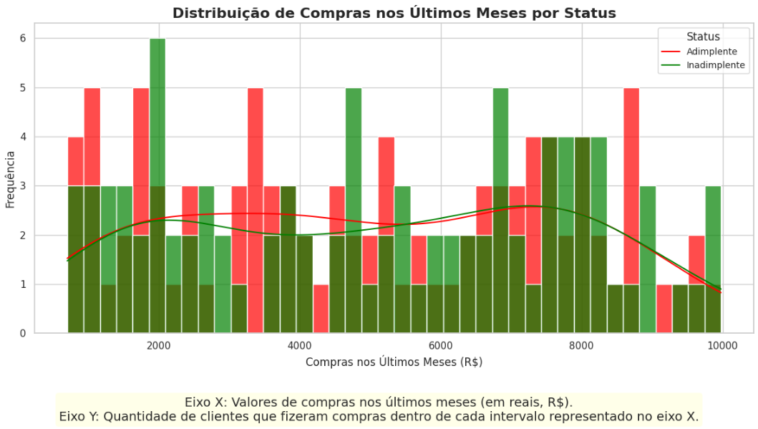
DADOS PANDAS
FONTE: Pandas

Slide 16
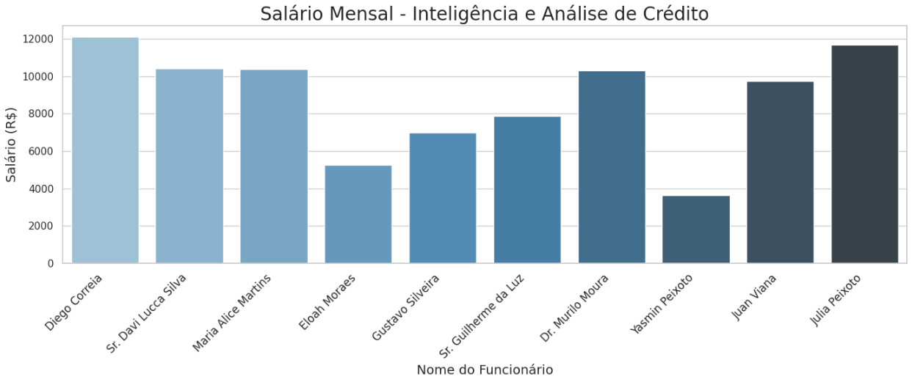
DADOS PANDAS
FONTE: Pandas

Slide 17
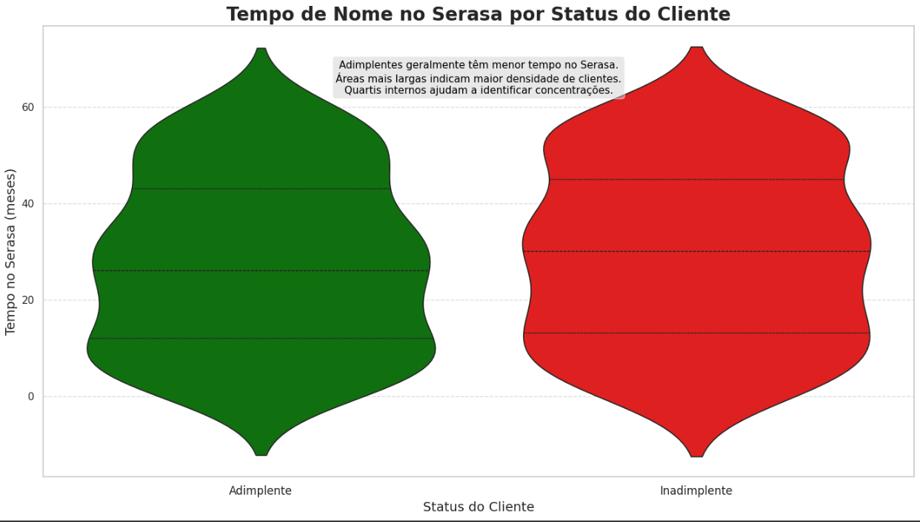
DADOS PANDAS
FONTE: Pandas

Slide 18
OBRIGADO!!!

